Slide 1


Revue 1&2
Faculté de génie
Département de génie électrique et génie informatique
πan-U
Par:
Équipe 4

Slide 2
Contrat d’équipe
Pratiques d’équipe établies
Règles choisies et vues par tout les membres
Sanctions choisi de façon démocratique (on est des adultes)
Rôles de chaque membres décris
Fonctionnement de la séparation des tâches expliqué
Rôles | Membres
Médiateur | Louis-Philippe Bardier
Animateur | Alexandre Thibault
Responsable gestion | Alexandre Girard et Alexandre Guay
Responsable technique | Alexandre Guay
Secrétaire | Jean-Nicolas Crête
Responsable Assurance qualité | Luis Felipe Anillo
Responsable gestion des datas | Gabriel Guilmain
Responsable comité de PCB | Alexandre Girard et Frédéric Berthelot
Responsable code et schémas électriques | Frédéric Berthelot

Slide 3
Présentation du produit – idée générale
Notre produit est une plateforme embarqué qui fait la détection de notes de musique avec leurs divisions temporelle et leur endroit dans une mesure ainsi que des accords.
Plateforme d’apprentissage intégré
Produit permettant la pratique musical
Axé pour les compositeurs autant que les élèves

Slide 4
Présentation du produit – fonctions principales
L’affichage temps réel de notes et accord joués au piano
L’affichage temps réel d’une partition joué (composée seulement de notes singulières)
L’enregistrement des partitions que l’on joue;
Rejouer les partitions enregistrées en mémoire;
Générer et jouer un solo généré aléatoirement composé des notes et accords joués préalablement;
Génération du son d’un métronome (tempo);
Réglage de la vitesse du métronome (tempo);

Slide 5
Montage matériel
Micro connecté à l’aide d’un jack audio;
PCB du PIC;
PCB du DSK;
Clavier connecté à l’aide du PCB de projet;
6 connecteurs plats 40 pins;
Header femelle 100 mil pour la communication entre les PCB, et
Haut-parleur connecté à l’aide d’un jack audio pour le métronome généré avec le DSK

Slide 6
Schéma bloc du prototype

Slide 7
Diagramme de cas d’utilisation (UML 2)

Slide 8
Diagramme d’interaction (UML 2)

Slide 9
Diagramme d’état-transition/activité (UML 2)

Slide 10
Plan d’Assurance Qualité
Buts de l’assurance qualité
S’assurer que les spécifications techniques sont respectées.
Faciliter la gestion (et résolutions) d’erreurs des modules techniques.

Slide 11
Plan d’Assurance Qualité
Fonctionnement de l’assurance qualité
Écriture des tests
L’équipe qui conçoit les tests =/= équipe qui exécute les tests
Chaque test doit contenir les trois sections suivantes :
Étapes préalables (Preconditions).
Étapes à exécuter (Steps to execute).
Résultat attend (Expected result).
Test de regression (environ 20 % de tous les tests).
11

Slide 12
Plan d’Assurance Qualité
Fonctionnement de l’assurance qualité
Exécution des tests
Trois passes d’exécution possibles (par module) :
Lorsqu’un module subit des changements importants, il est essentiel de refaire la première passe.
Laisser un commentaire significatif à la fin du test.
12

Slide 13
Plan d’Assurance Qualité
Fonctionnement de l’assurance qualité
Résultat des tests
Trois résultats possibles :
Réussite (Pass).
Échec (Fail).
Bloqué (Could not test).
À tester de nouveau (Not applicable).

Slide 14
Plan d’Assurance Qualité
Fonctionnement de l’assurance qualité
Tickets d’erreur
Lorsqu’il y a un échec, il faut créer un ticket d’erreur (bug report).
La structure d’un ticket d’erreur est la suivante (juste remplir ce qui est listé ici, le reste est facultatif) :
Titre du problème (Bug title).
Priorité (Priority).
Type.
Sévérité (Severity)
Reproductivité (Reproducibility)
Description
14

Slide 15
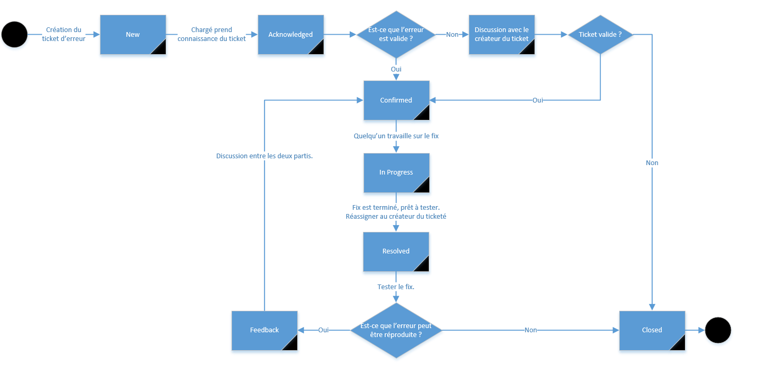
Plan d’Assurance Qualité
Fonctionnement de l’assurance qualité
Tickets d’erreur
15

Slide 16
Plan d’Assurance Qualité
Plan de test pour chaque activité des diagrammes UML
Niveau 1
L'usager doit être capable d'alterner entre les modes "Enregistrer" et "Rejouer une partition"
L'usager doit être capable de choisir si l'enregistrement est en mode "accord" ou en mode "note singulière"
Le mode "Partition" (seulement actif dans le mode "note singulière") doit permettre de choisir un tempo désiré.

Slide 17
Plan d’Assurance Qualité
Plan de test pour chaque activité des diagrammes UML
Niveau 2
Contenir deux modules : la télécommande et le DSK
La télécommande doit comprendre un menu permettant à l'usager de lire sur un écran LCD les informations sur l'état du programme.
La télécommande doit contenir un clavier permettant à l'usager de changer de modes parmi ceux décrit dans le niveau 1
Le DSK doit s'assurer que l'information envoyé par l'usager à l'aide de la télécommande soit convenablement reçu.
Le mode "Enregistrer" active le microphone qui écoute le son du piano joué par l'utilisateur.
Le son est amplifié et convertit en signal numérique par l'ADC puis enregistrer dans la SDRAM
Le mode "Rejoué partition" prend ce qui est sauvegardé dans la SDRAM et le convertit en analogique à l'aide du CODEC pour qu'il soit par la suite entendu par l'usager.

Slide 18
Assurance qualité Test de l’autocorrélation
Tester avec un signal périodique
Tester avec un signal bruité périodique
Tester un signal non périodique
Test d’intégration :
différentes durée de signal
Tester des sons tel que des claquements de doigts

Slide 19
Cahier des charges
Objectif:
Concevoir et créer un système robuste de détection de notes de musique et d'accords avec une équipe de 8 personnes, en apprenant le fonctionnement des systèmes embarqués et le fonctionnement d'une gestion efficace incorporant l'assurance qualité.
19

Slide 20
Cahier des charges (suite)
Aspect technique et gestion divisé
Hiérarchie descriptive des aspects du projets, des spécifications et des critères
Critères précis avec une flexibilité sur les critères
Responsable et nombre d’heure pris en compte pour les étapes
20

Slide 21
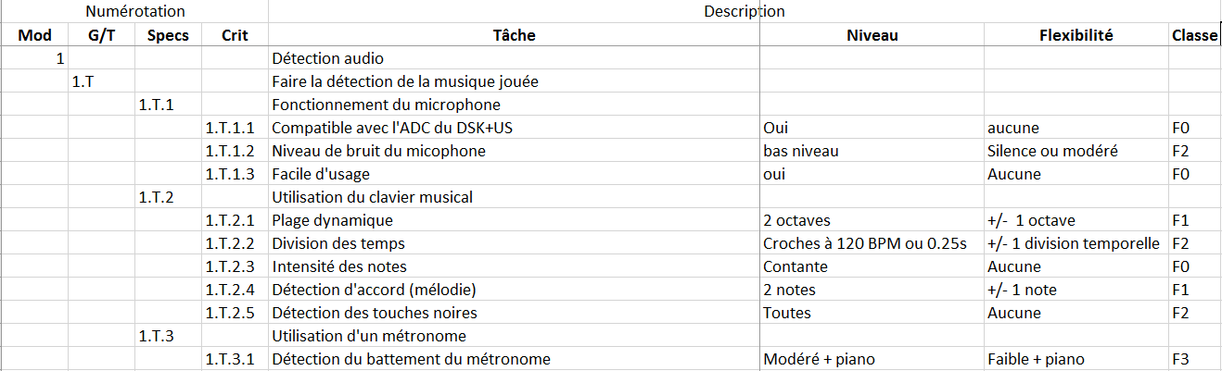
Cahier des charges (suite) - Technique
Aspect technique et gestion divisé
Hiérarchie descriptive des aspects du projets, des spécifications et des critères
Critères précis avec une flexibilité sur les critères
Responsable et nombre d’heure pris en compte pour les étapes
21

Slide 22
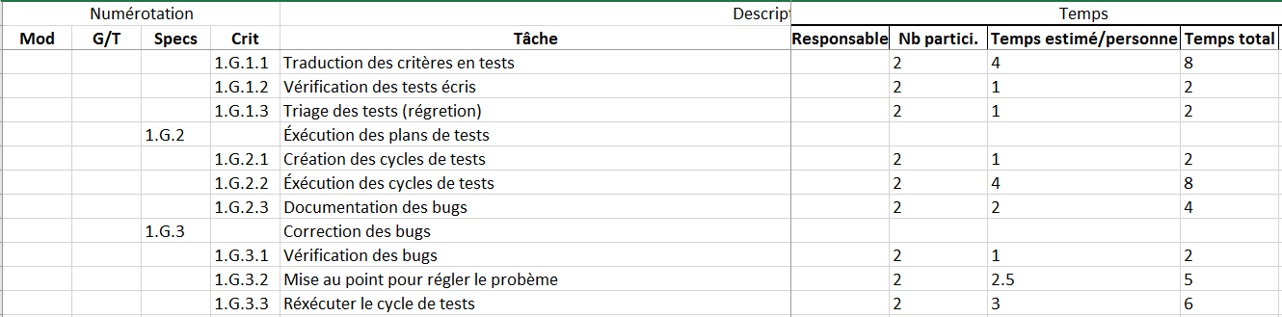
Cahier des charges (suite) - Gestion
22

Slide 23
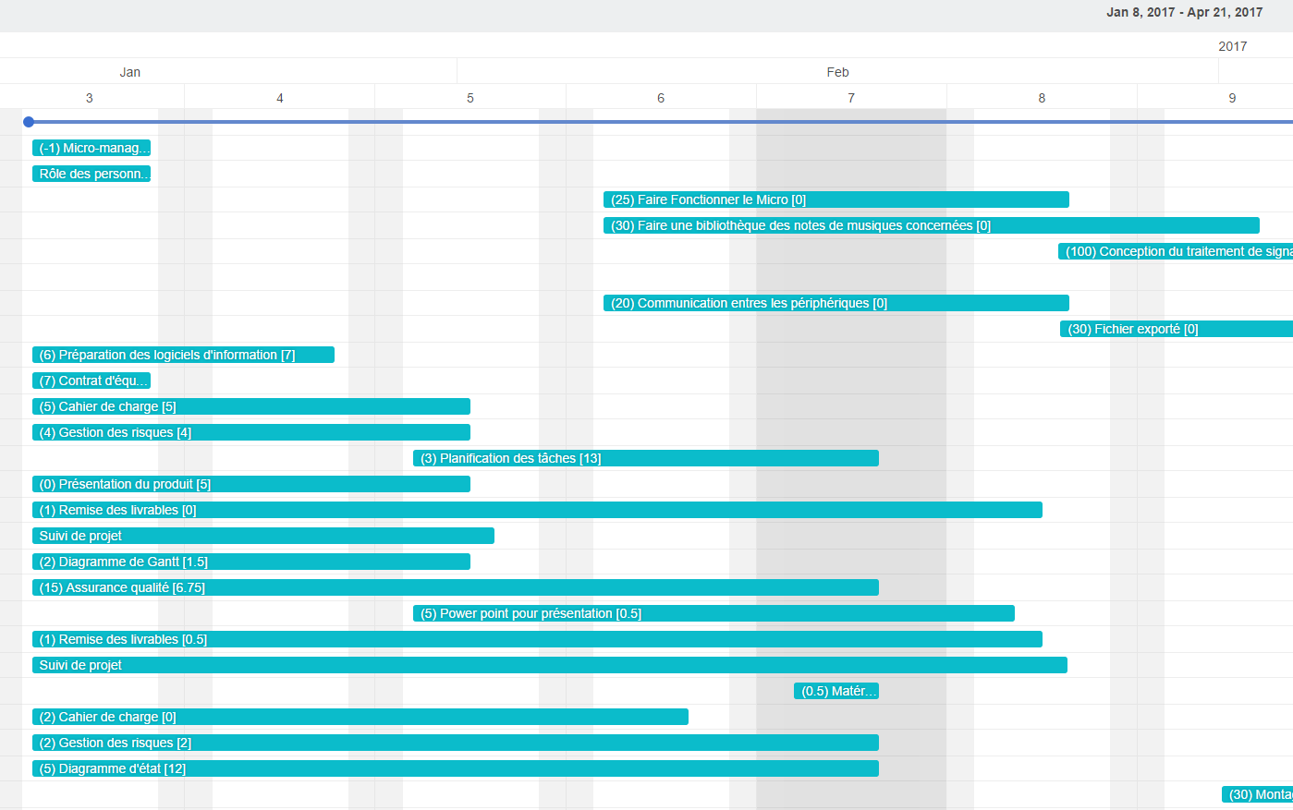
Diagramme de Gantt
23

Slide 24
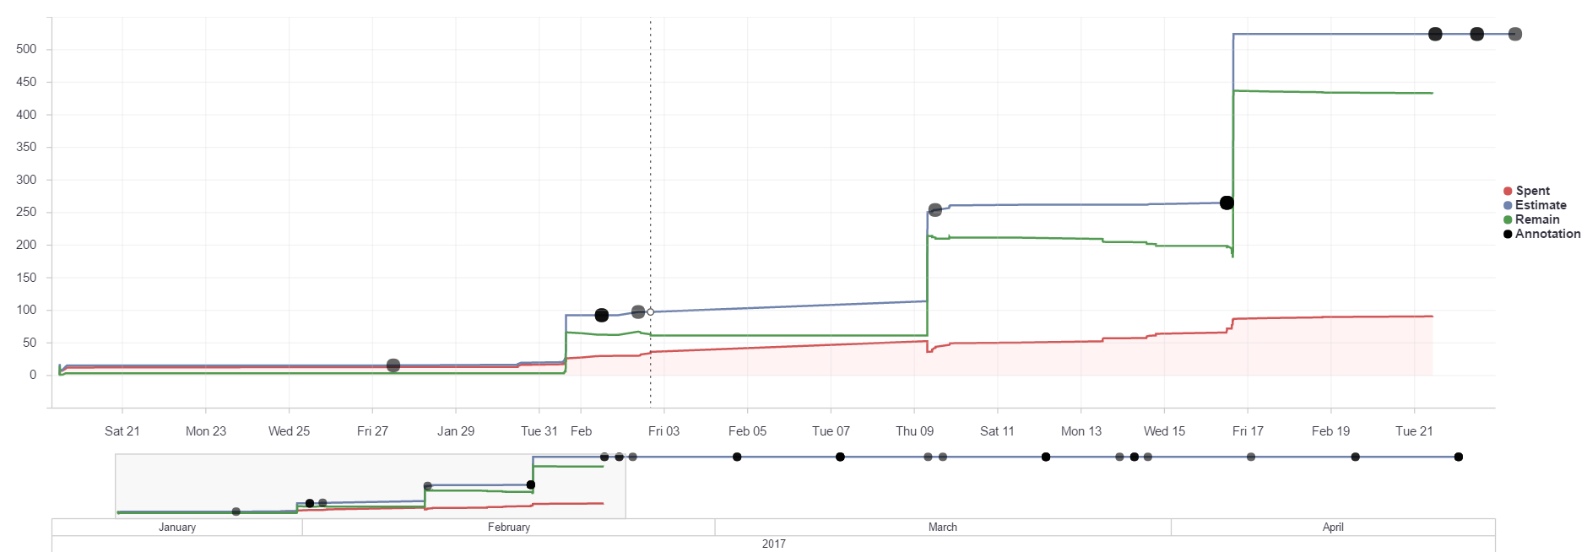
Courbe en S
24

Slide 25
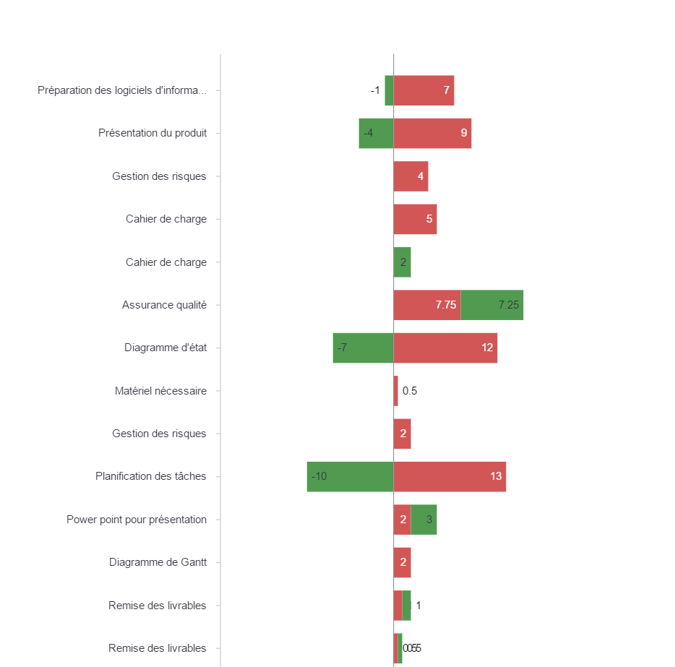
Temps travaillé vs restant
25

Slide 26
Gestion des risques
Risques de gestion
Risque | Fréquence | Gravité | Détection | Indice de risque | Conséquence | Mitigation
Oubli de mettre une tâche dans son bon état (terminé, en cours, etc.) | 4 | 5 | 5 | 100 | Dans le cas où une tâche est mise par erreur dans la section "terminé", peut causer un oubli lors de la remise de travaux. Perte de points | Toujours se rapporter au barême lors du dépôt de travaux
Revue la 2e semaine d'APP | 5 | 3 | 2 | 30 | Peut causer des rushs si trop de tâches sont faites à la dernière minute. | Bonne gestion de projet + bonne communication entre les membres de l'équipe
Problèmes lors de l'intégration du travail des membres | 3 | 3 | 3 | 27 | Cause des délais | Intégrer partie par partie en utilisant le mécanisme de pull-requests. S'assurer d'avoir constamment un code en état fonctionnel
Requis oubliés / pas vus | 2 | 5 | 2 | 20 | Perte de points | Se rapporter
Oubli d'entrer des heures | 5 | 1 | 4 | 20 | Dans notre cas : affecte nos outils de gestion (courbes en s, etc). Dans la vraie vie : problèmes pour la facturation au client + payes | Intégrer le mécanisme de poinçonage aux outils de gestion pour que les deux outils soient utilisés en simultané
Gestionnaires blasés du projet | 2 | 3 | 3 | 18 | Peut causer une mauvaise gestion du projet | Avoir plus qu'un gestionnaire et d'avoir de la communication entre-eux
Problêmes de douanes lors du shipping de pièces | 3 | 2 | 3 | 18 | Peut causer des délais de developpement | Choisir un projet réaliste qui emploie autant que possible de l'équipement fourni par l'école. Aussi, essayer de commander les pièces de distributeurs canadiens
Oubli d'assigner une tâche à un responsable | 3 | 1 | 2 | 6 | Peut être détecté un peu trop tard et causer des rush de dernière minute | Utilisation d'outils de gestion. Il devient évident qui est responsable de quelle tâche. Aussi, se référer fréquemment au barême
Coûts de développement trop élevés | 2 | 3 | 1 | 6 | Peut causer de la frustration auprès des membres qui paient | Choisir un projet réaliste qui emploie autant que possible de l'équipement fourni par l'école
Code mal documenté | 2 | 2 | 1 | 4 | Peut causer de la confusion | Pull-requests qui s'assurent que le code soit révisé avant de le considérer comme final
26

Slide 27
Gestion des risques Progression des risques
Risques fonctionnels
Risques humains
Risques de gestion

